Slide 1

ÔN BÀI CŨ
Đọc phân vai bài: Ai có lỗi?

Slide 2
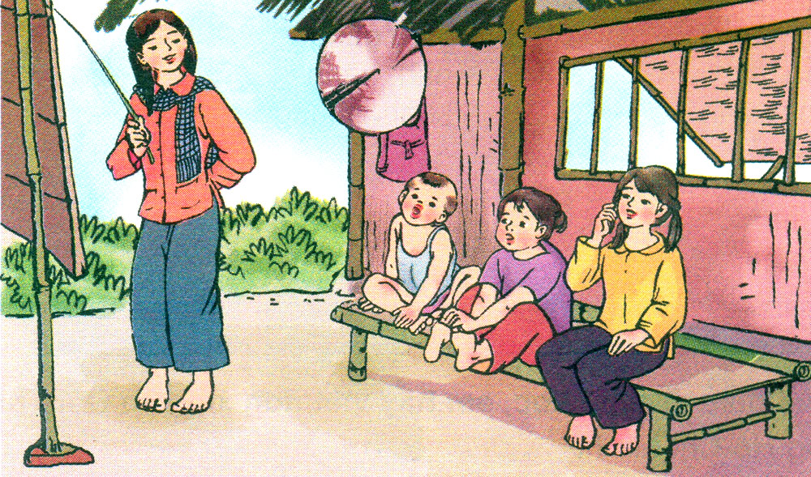

Slide 3


Tập đọc
Cô giáo tí hon

Slide 4

Mục tiêu bài học
- Đọc trôi chảy được cả bài. HS đọc đúng được các âm sai và viết sai.
- Hiểu nội dung bài: Bài văn tả trò chơi lớp học rất ngộ nghĩnh của mấy chị em. Qua đó ta thấy được các bạn nhỏ yêu cô giáo, mơ ước trở thành cô giáo.

Slide 5

LUYỆN ĐỌC

Slide 6
bắt chước
nhánh
khoan thai
nhịp nhịp
khúc khích
ríu rít

Slide 7

Đọc nối tiếp câu, ngắt, nghỉ câu dài

Slide 8
* Ngắt câu:
Nó cố bắt chước dáng đi khoan thai của cô giáo / khi cô bước vào lớp.//
Bé đưa mắt / nhìn đám học trò,/ tay cầm nhánh trâm bầu / nhịp nhịp trên tấm bảng.//

Slide 9
Đọc nối tiếp đoạn – giải nghĩa từ

Slide 10
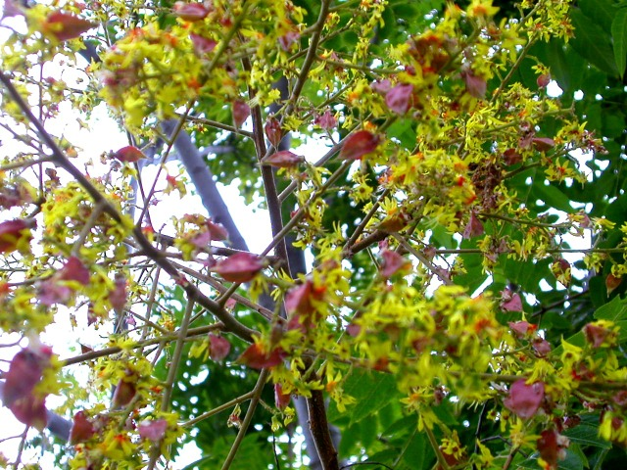
cây trâm bầu

Slide 11
Đọc từng đoạn
trong nhóm

Slide 12
TÌM HIỂU BÀI

Slide 13
1. Các bạn nhỏ trong bài chơi trò gì?
=> Chơi trò chơi lớp học, Bé đóng vai cô giáo, các em của Bé đóng vai học trò.

Slide 14
2. Những cử chỉ nào của “cô giáo” Bé làm em thích thú?
Bé bắt chước cô giáo dạy học: bẻ một nhánh trâm bầu làm thước, nhịp nhịp trên tấm bảng, đánh vần từng tiếng.
- Bé ra vẻ người lớn: kẹp lại tóc, thả ống quần xuống, lấy nón của má đội lên đầu.
Bé bắt chước cô giáo vào lớp: đi khoan thai, treo nón, mặt tỉnh khô, đưa mắt nhìn đám học trò.

Slide 15
3. Tìm những hình ảnh ngộ nghĩnh, đáng yêu của đám học trò ?
+ Cái Thanh mở to đôi mắt hiền dịu nhìn tấm bảng, vừa đọc vừa mân mê mớ tóc mai.
+ Cái Anh hai má núng nính, ngồi gọn tròn như củ khoai, bao giờ cũng giành phần đọc xong trước.
+ Thằng Hiển ngọng líu, nói không kịp hai đứa lớn.

Slide 16
Câu chuyện muốn nói lên điều gì ?
Bài văn cho ta thấy trò chơi rất ngộ nghĩnh của các em bé. Thể hiện tình yêu đối với cô giáo và ước mơ trở thành cô giáo của Bé.

Slide 17
LUYỆN ĐỌC LẠI

Slide 18
Bé kẹp lại tóc, thả ống quần xuống, lấy cái nón của má đội lên đầu. Nó cố bắt chước dáng đi khoan thai của cô giáo khi cô bước vào lớp. Mấy đứa nhỏ làm y hệt đám học trò, đứng cả dậy, khúc khích cười chào cô.

Slide 19
Thi đua đọc giữa các nhóm

Slide 20
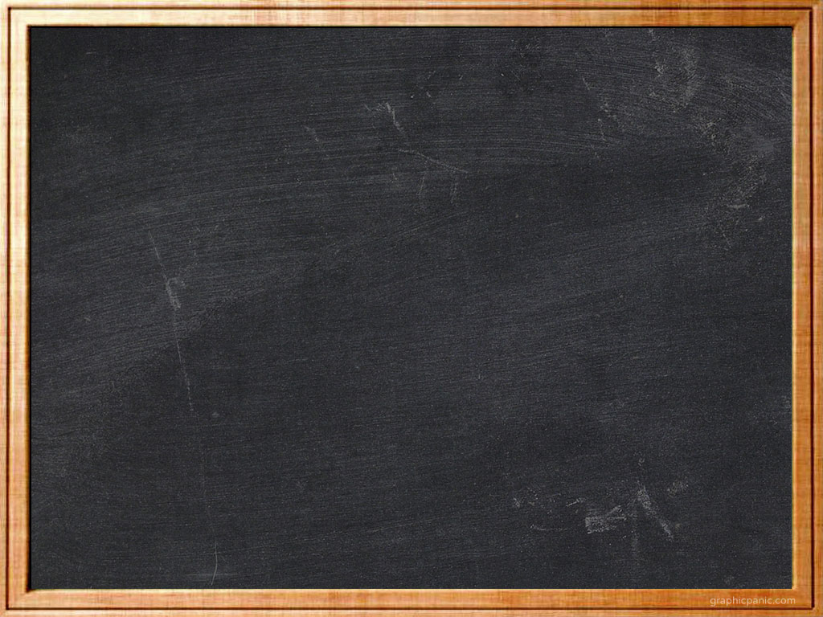

KÍNH CHÀO QUÝ THẦY CÔ

